Slide 1
Građanski odgoj i obrazovanje
Osmi razredi OŠ A. Kanižlića, Požega

Slide 2
Društvena dimenzija
Učenici su ovu dimenziju najviše prihvatili (komunikacija, emocije, volontiranje, stop nasilju, emocije).
AKTUALIZACIJA DRUŠTVENIH PROBLEMA
-loša komunikacija svih elemenata društva
- važnost neverbalne komunikacije
-pravedna raspodjela poslova (timski rad)
-nasilje u društvu
-rješavanje negativnih emocija
-

Slide 3
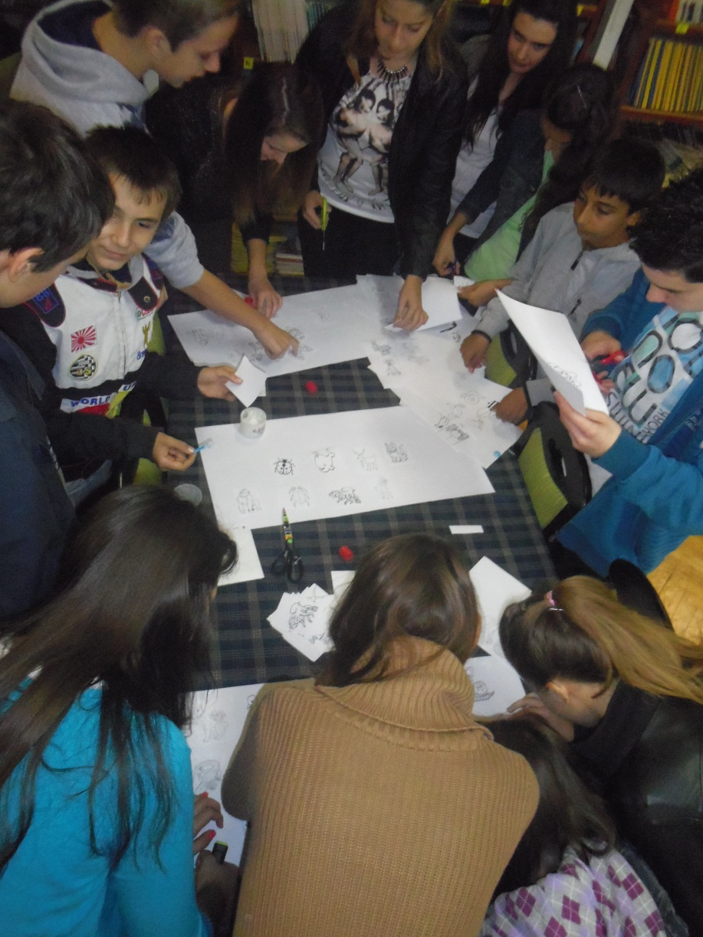
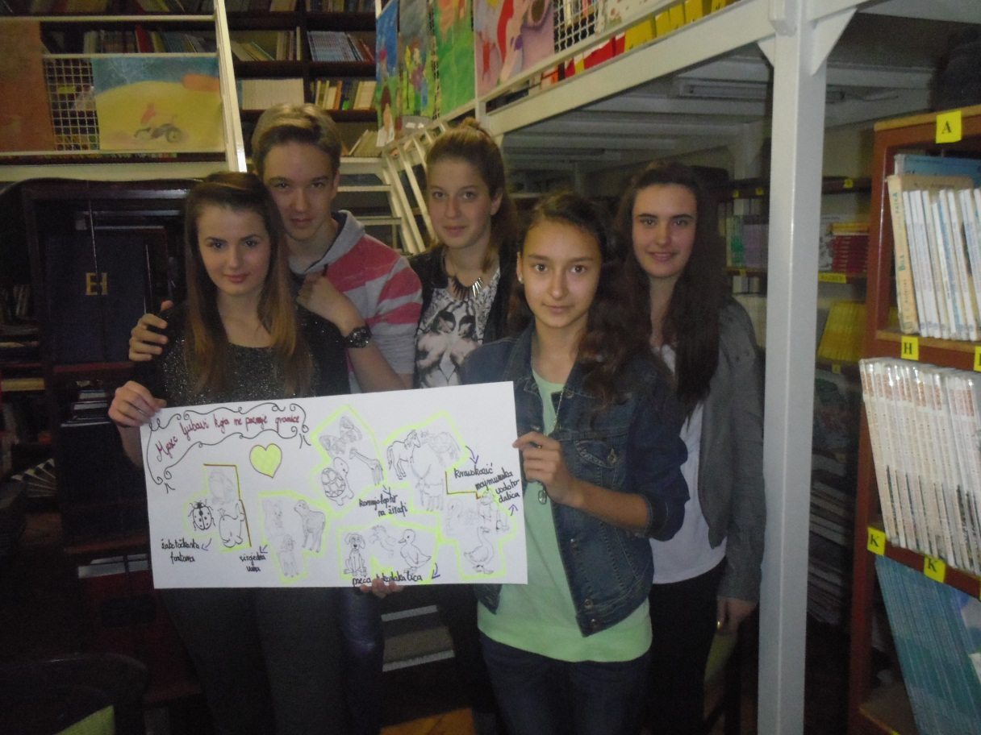
TIMSKI RAD

Slide 4
KULTUROLOŠKA DIMENZIJA
Identitet je naš doživljaj našeg vlastitog JA.
Velika prisutnost stereotipa – preuranjenog razmišljanja i predrasuda – iracionalne mržnje prema različitosti.
Većinski i manjinski identitet te interkulturalnost.

Slide 5
POLITIČKA DIMENZIJA
Građanska kultura zahtijeva tolerantnost, poštenje, poštivanje mišljenja drugih i obvezu na istinu. Riječ uljudnost označava čestitost i vjerodostojnost koji su osnova za ustavnu demokraciju.
OSNOVNI POJMOVI POLITIČKE DIMENZIJA
-modeli vladavine
demokracija
trodioba vlasti
građansko sudjelovanje u vlasti

Slide 6
HVALA NA POZORNOSTI!

